Slide 1

Модудь 1. Тема 4
900igr.net

Slide 2
Тема 4
Генераторы электрических сигналов: блокинг-генераторы, мультивибраторы;
генераторы синусоидальных сигналов;
Генераторы пилообразного напряжения (ГЛИН);
генераторы сигналов на логических элементах;
Модемы. Виды и назначение модуляции.

Slide 3
Генератор – это электронная схема, преобразующая энергию источника питания постоянного тока в энергию переменного сигнала.
В основном генераторы подразделяются на три категории:
Генераторы синусоидальных импульсов;
Генераторы прямоугольных импульсов;
Генераторы сигналов другой формы.

Slide 4
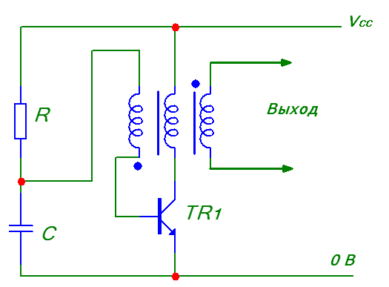
Блокинг-генераторы
Типичная схема блокинг – генератора:
Процесс колебаний затухается, когда времязадающий конденсатор С заряжен отрицательно и транзистор ТR1 закрыт. Затес конденсатор с заряжается через времязадающий резистор R, и напряжение на базе начинает возрастать до значения VCC.

Slide 5
При достижении значения приблизительно 5в транзистор ТR1 открывается, и ток начинает течь через первичную обмотку трансформатора. Он соединен с базой транзистора, что приводит к возрастанию тока. Возникает регенеративный процесс, и через конденсатор С протекает возросший ток базы, напряжение в точке соединения резистора, конденсатора и первичной обмотки быстро становиться отрицательным, и транзистор запирается. После чего цикл повторяется снова.
Выходной сигнал состоит из коротких отрицательных импульсов, длительность которых определяется транзистором и трансформатором. Импульсы повторяются через одинаковые интервал времени, продолжительность которых определяется RC – цепочкой.

Slide 6
Мультивибратор
Под мультивибратором понимают релаксационный генератор импульсов, который представляет собой двухкаскадный электронный усилитель с резисторно-емкостной связью, охваченный положительной обратной связью. Принцип работы которого состоит в разрядке конденсатора через резистор. Этот тип генератора отличается от других тем, что он одновременно генерирует множество синусоидальных колебаний. С этим связано и его название от латинских слов, multum — много, vibro — колеблю.

Slide 7
Каждая из генерируемых составляющих называется гармоникой. Гармоника характеризуется частотой и амплитудой. Мультивибратор дает сигнал очень сложной формы, обычно похожий на прямоугольник. Частота колебаний мультивибратора зависит от величин емкостей конденсаторов и сопротивлений резисторов, входящих в цепи обратной связи.

Slide 8
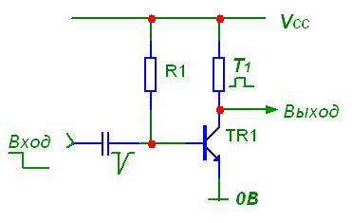
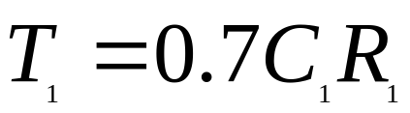
Формирование выходных импульсов мультивибратора:
Если на вход схемы, изображенной на рисунке , поступает отрицательный фронт сигнала, транзистор TR1 запирается на промежуток времени, необходимый для того, чтобы на базе снова установилось напряжение О В.
Если абсолютные значения перепада напряжения и напряжения питания совпадают, время, в течение которого транзистор TR1 будет заперт, можно определить по формуле:
В течение периода Т1 на выходе схемы будет положительный
импульс.

Slide 9
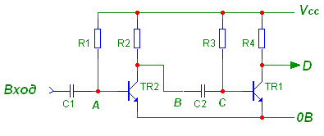
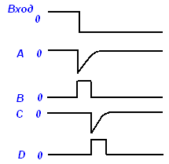
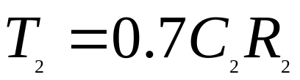
Теперь соединим транзистор TR1 с другим транзистором через RC-цепочку R2/С2, как показано на рисунке, и снова подадим отрицательный перепад на конденсатор С1. Транзистор ТR1 снова будет закрыт в течение периода T1, но по окончании этого периода отрицательный фронт поступит на транзистор TR2, который также закроется на период времени, равный

Slide 10
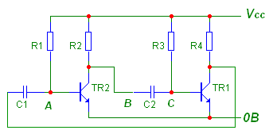
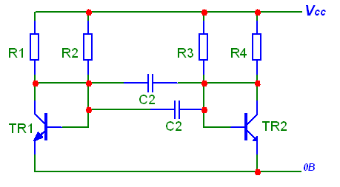
Если теперь соединить выход транзистора ТR2 с конденсатором С1, как показано на рисунке, то, когда транзистор ТR2 откроется, отрицательный фронт снова закроет транзистор ТR1, таким образом, цикл будет повторяться. Схема будет генерировать симметричные колебания прямоугольной формы, формируемые двумя транзисторами. На практике эта схема обычно изображается так, как показано на втором рисунке.

Slide 11
Одна из проблем, связанных с мультивибраторами, заключатся в способе их запуска (здесь стоит сказать, что иногда мультивибраторы не запускаются). Обычно мультивибратор запускается благодаря различию коэффициентов усиления транзисторов в первый момент после включения схемы. В случае, когда мультивибратор не запускается, оба транзистора открыты, а ток базы течет через резисторы в цепи базы. Этого можно избежать, если специально установить асимметричную форму колебаний, задав различные значения периодов Т1 и Т2.
Из-за простоты схемы мультивибратор имеет множество недостатков. Основная проблема такой схемы заключена в неудовлетворительном положительном фронте. Для устранения этого недостатка к резисторам в цепи коллектора в качестве нагрузки подключаются времязадающие конденсаторы, которые придают колебаниям ярко выраженную экспоненциальную форму.

Slide 12
Другая проблема состоит в том, что на базах транзисторов устанавливаются отрицательные напряжения, равные по величине напряжению питания. Максимальное обратное напряжение Vbe для большинства транзисторов составляет приблизительно 5 В, следовательно, напряжение питания простой схемы может быть не более 5 В. В реальных схемах можно использовать и более высокие величины напряжений питания, но в этом случае переход эмиттер—база транзистора будет работать как стабилитрон, благодаря чему напряжение на базе будет ограничиваться значением около -6 В. Это не причинит вреда транзистору, но приведет к тому, что значение рабочей частоты будет сильно отличаться от расчетного.

Slide 13
Генераторы синусоидальных сигналов
В генераторах синусоидальных сигналов используют резонансные свойства индуктивно – емкостных цепочек или пьезоэлектрические свойства кристалла кварца, а искусственный сдвиг фазы сигнала получают, используя RC-цепочки. Эти методы позволяют создавать генераторы сигналов синусоидальной форы с частотой от 0,1 Гц до свыше 400МГц.

Slide 14
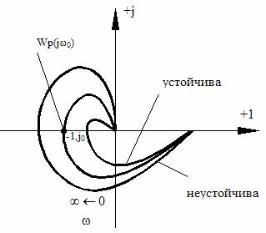
Генератор синусоидальных колебаний на основе моста Вина:
При построении генератора синусоидальных сигналов должно выполняться условие возникновение автоколебаний. Система должна находится на границе устойчивости. Если система будет неустойчивой, то амплитуда будет непрерывно возрастать.
Рисунок. АФХ поясняющая работу генератора синусоидальных сигналов

Slide 15
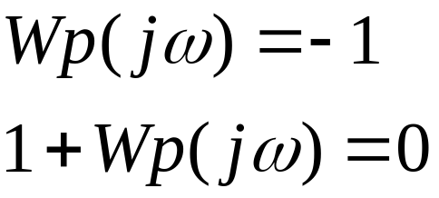
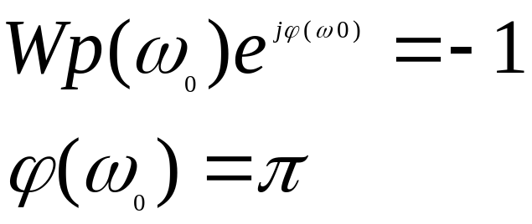
Условие возникновения автоколебаний:
Если амплитуда не возрастает, то это значит, что система находится на границе устойчивости.
Условие баланса амплитуд и фаз:

Slide 16
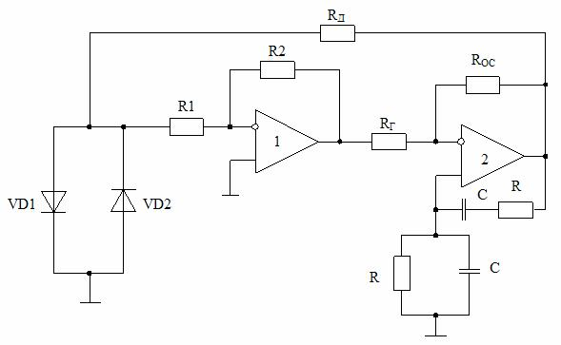
Рис. Схема генератора синусоидальных колебаний
на основе моста Вина
Инвертирующий усилитель на ОУ1, R1, R2 предназначен для обеспечения положительной обратной связи. Диоды VD1, VD2 предназначены для ограничения насыщения ОУ(ограничения по амплитуде).

Slide 17
Генератор линейно изменяющегося напряжения
Линейно изменяющееся напряжение (ЛИН) –
это напряжение, которое в течение промежутка времени, называемого рабочим ходом, изменяется по линейному закону, а затем в течение промежутка времени, называемого обратным ходом, возвращается к исходному уровню. Устройства, предназначенные для формиро-
вания ЛИН- это генераторы ЛИН (ГЛИН). Их часто называют генераторами пилообразного напряжения.

Slide 18
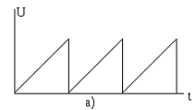
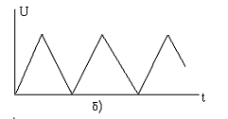
Пилообразное напряжение может быть:
линейно нарастающим
линейно падающим

Slide 19
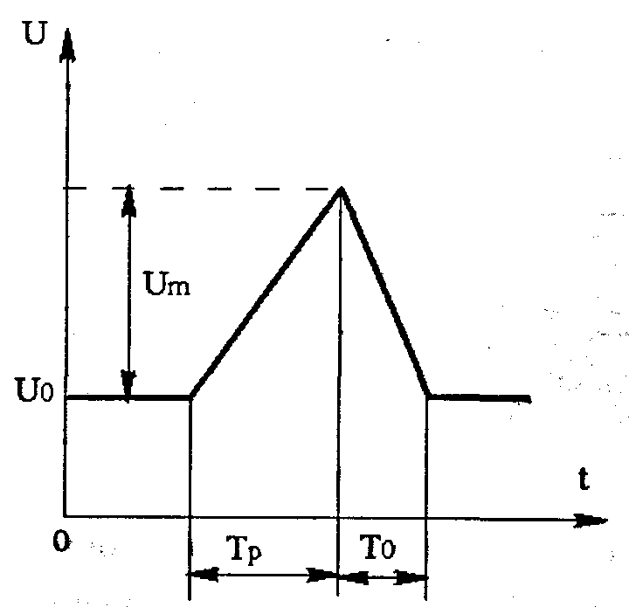
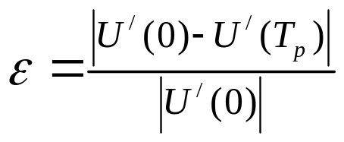
Характеристики ЛИН:
Uo – начальный уровень
Um – амплитуда ЛИН
Тр – время рабочего хода
То – время обратного хода
ε –коэффициент нелинейности
Здесь U‘(0)-скорость изменения ЛИН в начале рабочего хода
U‘(Тр)- скорость изменения ЛИН в конце рабочего хода

Slide 20
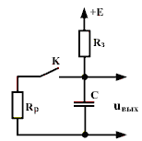
Принцип действия ГЛИН:
Принцип получения пилообразного напряжения заключается в медленном заряде (или разряде) конденсатора через большое сопротивление во время прямого хода и в быстром его разряде (или заряде) через малое сопротивление во время обратного хода.
Основой ГЛИН является емкость , через которую от источника тока (ИТ) протекает постоянный ток, благодаря чему при разомкнутом ключевом устройстве (К) напряжение на емкости изменяется по линейному закону.
При замыкании К емкость разряжается через сопротивление К

Slide 21
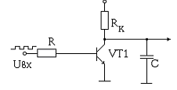
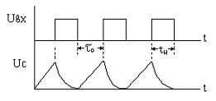
Схема простейшего ГЛИН и его АЧХ:

Slide 22
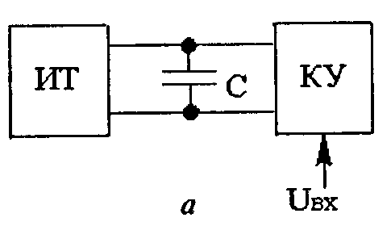
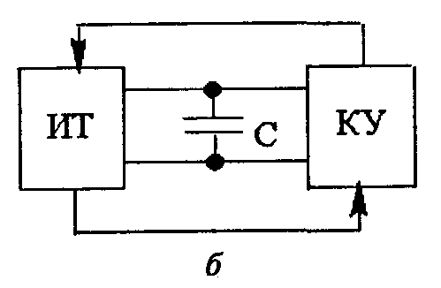
Режимы работы ГЛИН:
ГЛИН могут работать в:
ждущем режиме
(для получения ЛИН нужен
внешний импульс напряжения)
автоколебательном режиме (ЛИН формируется регулярно)

Slide 23
Типы ГЛИН:
с интегрирующей RC-цепочкой
с токостабилизирующим двухполюсником
С компенсирующей обратной связью (ОС)

Slide 24
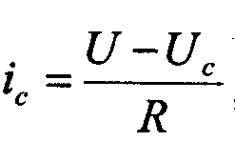
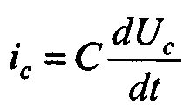
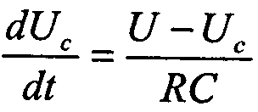
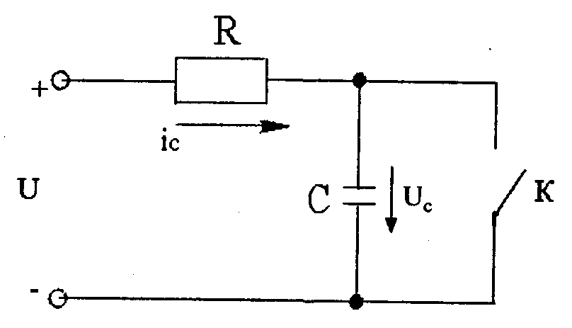
ГЛИН с интегрирующей RC-цепочкой:
Интегрирующая RC – цепочка:
RС-цепочка является основой этого вида ГЛИН

Slide 25
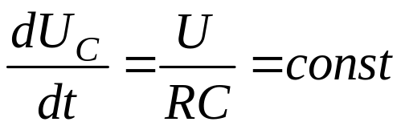
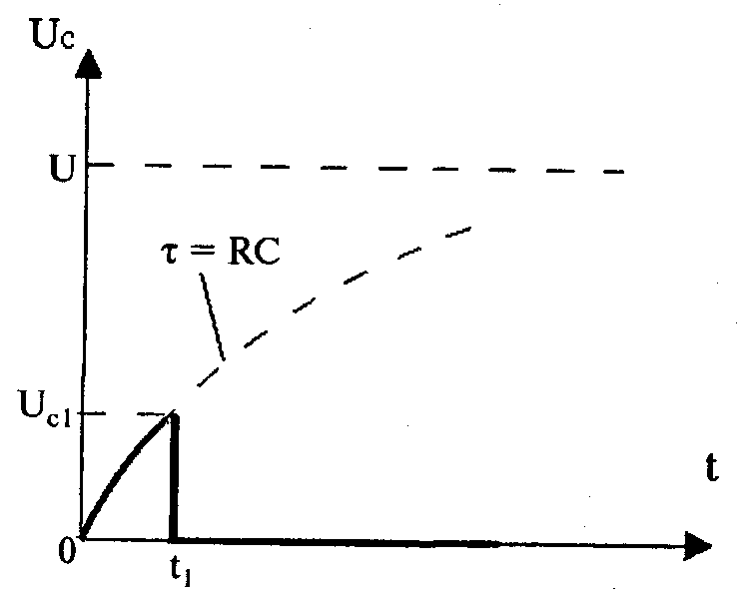
При τ=RC>>t1 , Uc1 <<U→на отрезке времени [0,t1]:
Значит, на начальном участке
экспоненты скорость изменения
напряжения примерно постоянна
и при малых значениях t
формируется ЛИН

Slide 26
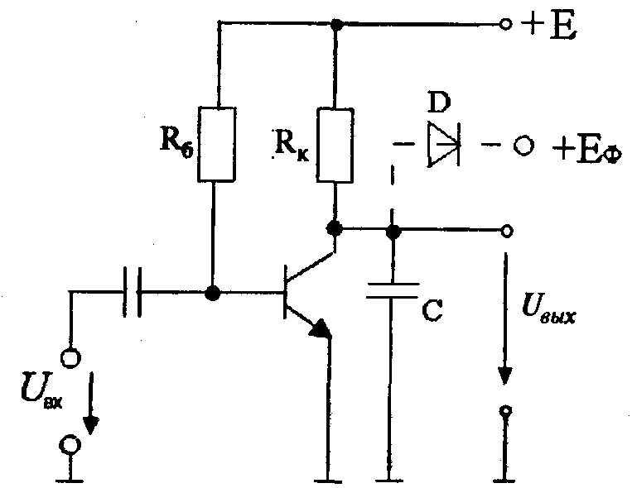
Реализация генератора на основе транзисторного ключа:
ГЛИН с интегрирующей
RC -цепочкой может
быть реализован на основе транзисторного ключа.
D(Eф)-диодный огра-ничитель ( используется для предотвращения
пробоя транзистора )

Slide 27
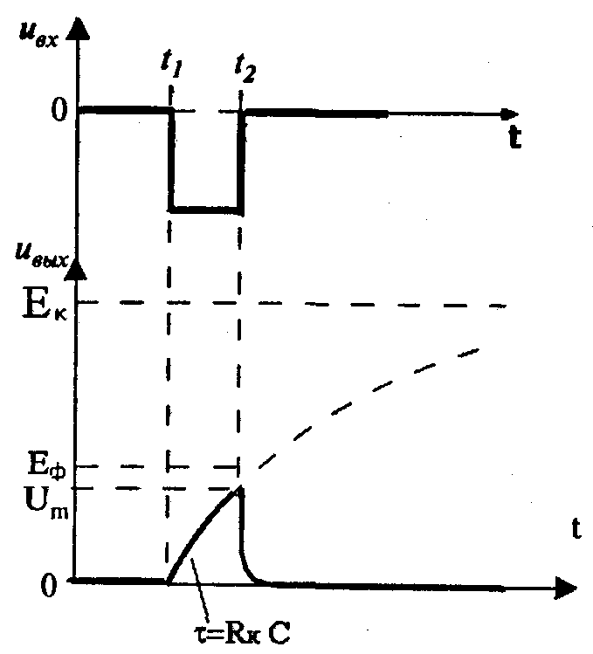
До момента времени t1 транзисторный ключ находится в режиме насыщения.
В момент времени t1 транзистор входит в режим отсечки: емкость заряжается от источника через сопротивление Rk.
В момент времени t2 транзистор опятьвходит в режим насыщения: емкость через малое сопротивление промежутка коллектор-эмиттер разряжается

Slide 28
Достоинства и недостатки:
Достоинства:
простота реализации
Недостатки:
Для получения малого коэффициента нелинейности необходимо, чтобы напряжение генератора U было гораздо (на порядок и более) больше амплитуды ЛИН

Slide 29
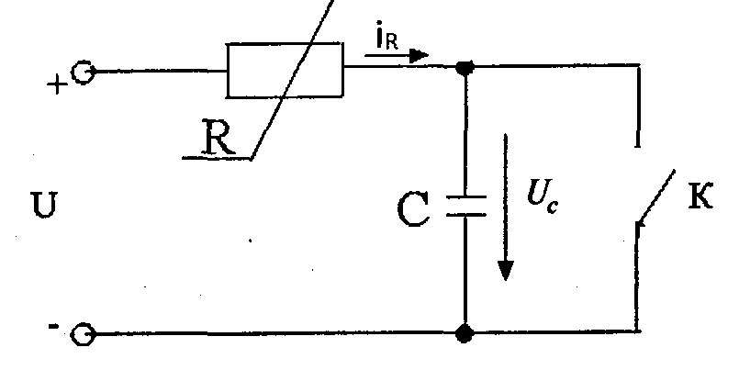
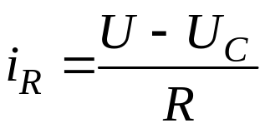
ГЛИН с токостабилизирующим двухполюсником:
Принцип построения:
Токостабилизирующий двухполюсник обеспечивает протекание через ГЛИН постоянного тока независимо от приложенного напряжения. Через двухполюсник R и емкость С протекает ток iR:
Ir

Slide 30
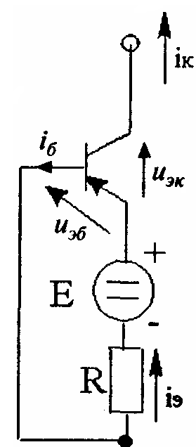
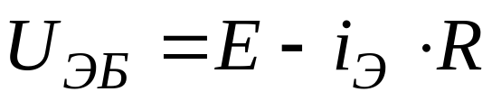
Почему используют токостабили-зирующий двухполюсник на основе транзистора?
Uэк уменьшается от U2 до U1
коллекторный ток тоже стремится уменьшиться. При этом:
→ растет→
Растет
ВЫВОД: ток коллектора менее уменьшится
в сравнение со случаем, когда ток базы не
меняется.

Slide 31
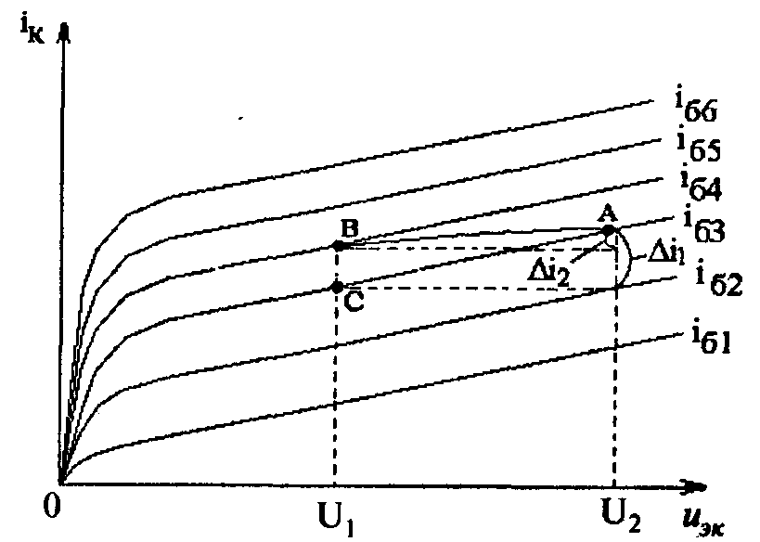
Токостабилизирующий двухполюсник на основе транзистора:
При постоянном токе базы iб
даже при значительном
уменьшении напряжения Uэк
коллекторный ток транзистора
уменьшается незначительно.
При этом рабочая точка
смещается из А в С.

Slide 32
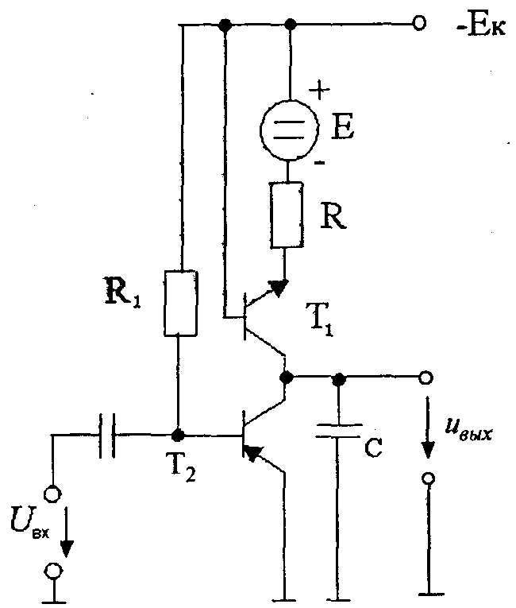
По принципу действия данный
генератор аналогичен ГЛИН
с интегрирующей RC – цепочкой,
но теперь вместо сопротивления
Rк используется
токостабилизирующий
двухполюсник.

Slide 33
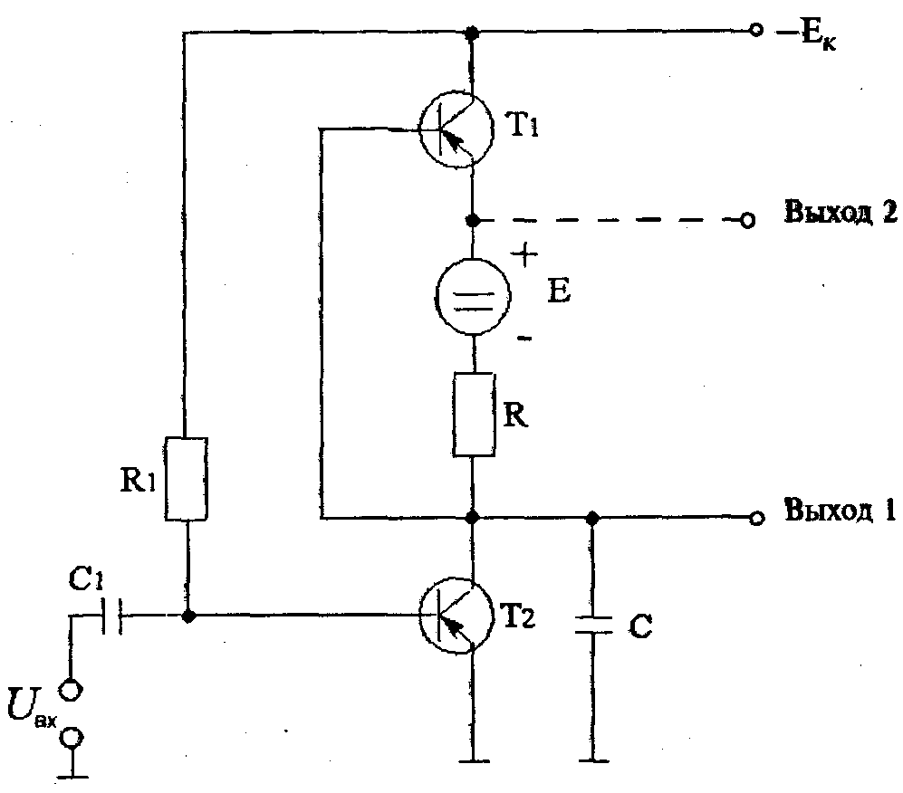
Недостаток схемы ГЛИН и его устранение:
Недостаток:
При подключении к выходу (к емкости С) сопротивления нагрузки искажается линейность выходного напряжения.
Избежать этого можно,
реализовав ГЛИН так
→

Slide 34
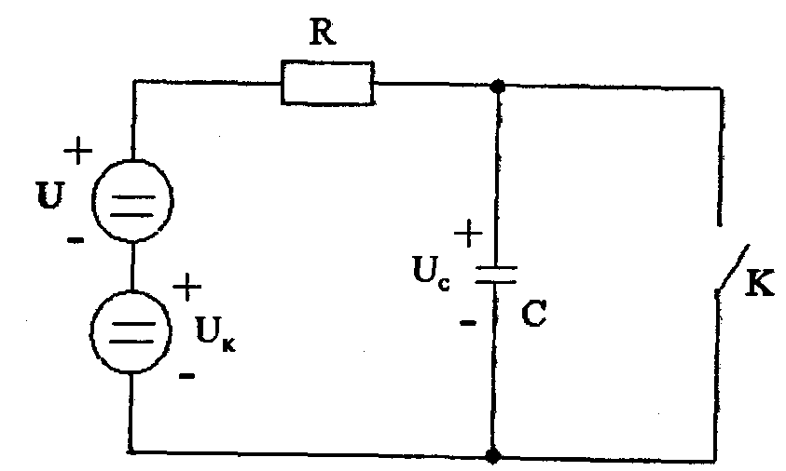
ГЛИН с компенсирующей обратной связью (ОС):
Принцип действия:
Компенсирующае напряжение
повторяет напряжение на емкости
при размыкании ключа и заряде
этой емкости от источника.
Поскольку включено встречно
к напряжению на С , то напряжение,
приложенное к R постоянно.
Следовательно, ток, проходящий
через С и R , также постоянен.

Slide 35
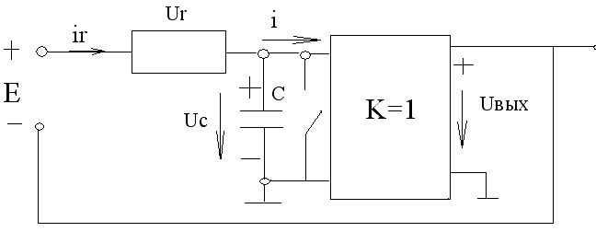
Структурная схема:
UR = E + Uвых – Uc
Uвых = K*Uc = Uc (K=1)
UR = IR*R
IR = (E + Uвых – Uc)/R
IR = E/R=const
Так как ток через емкость постоянен, то напряжение на выходе меняется линейно.

Slide 36
Недостаток схемы ГЛИН и его устранение:
Недостаток:
При подключении к выходу (к емкости С) сопротивления нагрузки искажается линейность выходного напряжения.
Избежать этого можно,
реализовав ГЛИН так

Slide 37
ГЛИН с компенсирующей обратной связью (ОС):
Принцип действия:
Компенсирующае напряжение
повторяет напряжение на емкости
при размыкании ключа и заряде
этой емкости от источника.
Поскольку включено встречно
к напряжению на С , то напряжение,
приложенное к R постоянно.
Следовательно, ток, проходящий
через С и R , также постоянен.
Uk

Slide 38
Структурная схема:
UR = E + Uвых – Uc
Uвых = K*Uc = Uc (K=1)
UR = IR*R
IR = (E + Uвых – Uc)/R
IR = E/R=const
Так как ток через емкость постоянен, то напряжение на выходе меняется линейно.

Slide 39
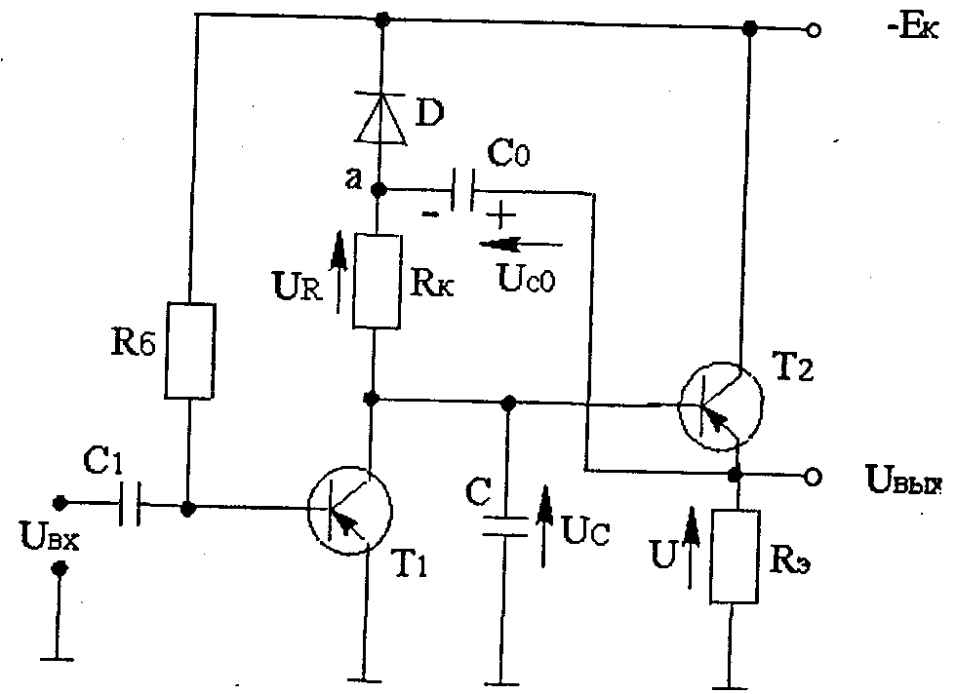
Принципиальная схема:
Т1– насыщенный транзисторный ключ
Т2 – эмиттерный повторитель
Для обеспечения постоянства
тока нужно, чтобы за время
формирования прямого хода
напряжение на емкости Со
сохранялось постоянным,
поэтому величину емкости Со
выбирают как можно большей.

Slide 40
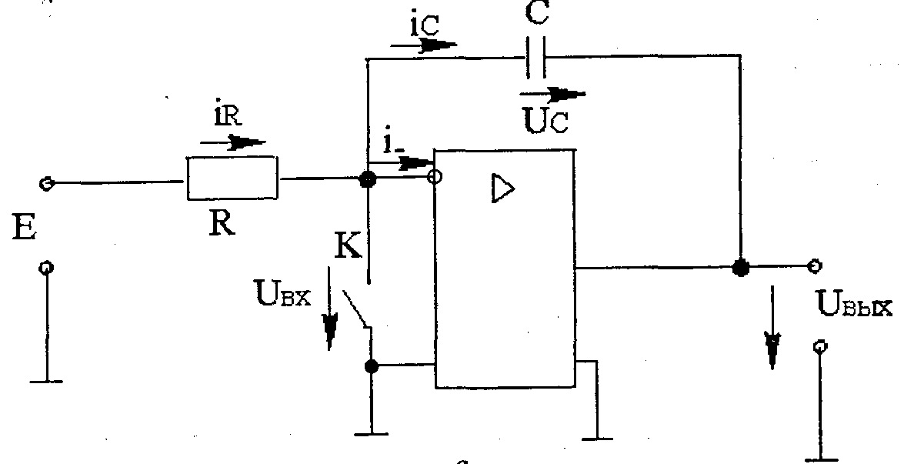
Реализация ГЛИН с использованием операционного усилителя :
В момент времени t1ключ К размыкается и осуществляется
прямой ход.
В момент времени t2 ключ
замыкается, емкость С
разряжается и на выходе
устанавливается нулевое
напряжение.

Slide 41
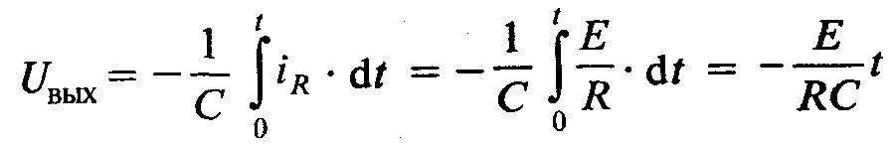
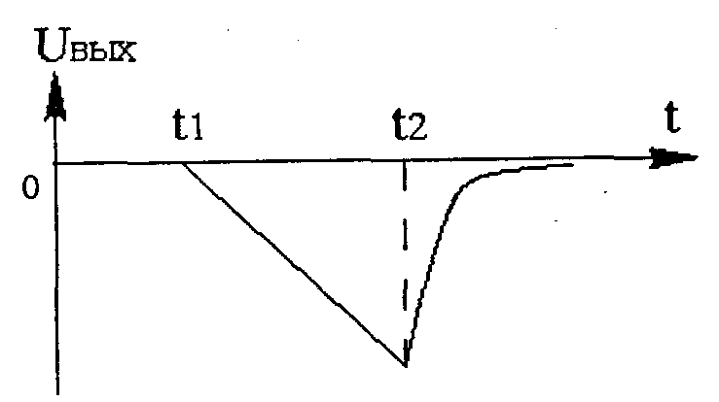
АЧХ:

Slide 42

Модемы
ЧТО ТАКОЕ МОДЕМ И КАК ОН РАБОТАЕТ ?
Когда компьютер используется для обмена информацией по телефонной сети, необходимо устройство, которое может принять сигнал из телефонной сети и преобразовать его в цифровую информацию. На выходе этого устройства информация подвергается модуляции, а на входе демодуляции, отсюда и название МОДЕМ.

Slide 43
Основные понятия:
Модем - это преобразователь сигналов, который является промежуточным звеном между компьютером и соединительной линией. Название модема происходит от двух слов: "Модулятор" и "Демодулятор". Как модулятор модем преобразует цифровые сигналы импульсов постоянного тока, используемые в компьютерных системах, в аналоговые сигналы, содержащие ту же информацию. Этот процесс и называется модуляцией
Модуляция и модемы необходимы потому, что сигналы телефонного канала связи не всегда представимы в цифровой форме. Процесс модуляции формирует аналоговые сигналы, в которых закодирована цифровая информация, порожденная компьютером, но которые можно передать через телефонные каналы
Демодуляция представляет собой обратный процесс. Если посмотреть на образуемый сигнал с другой стороны - модем, как модулятор, получает аналоговые сигналы и преобразует их в начальную цифровую форму, содержащую переданную информацию
Естественно, что для нормальной деятельности, работающие в паре модемы должны осуществлять операции модуляции/демодуляции одинаковым образом, иначе информация, передаваемая между ними, будет необратимо искажена .

Slide 44
Несущая частота. По своей сути процесс модуляции представляет собой наложение одного сигнала на другой. Модем, как модулятор, начинает функционировать, генерируя постоянный сигнал, называемый несущей частотой , потому что с его помощью осуществляется передача информации. В большинстве систем несущая частота - это устойчивый сигнал постоянной амплитуды, фазы и частоты
Информационный сигнал. Сигнал, который электрически смешивается с несущей частотой, моделируя ее по некоторому закону, называется информационным . Изменение информационного сигнала приводит к изменению несущего и выходного сигнала. Изменение информационного сигнала порождает соответствующее изменение несущей частоты, но не обязательно в том же аспекте. Например, при частотной модуляции с увеличением информационного сигнала изменяется частота несущего сигнала.
Модуляция представляет несколько преимуществ, которые перевешивают недостатки сложности наложения двух сигналов. Так как электронные цепи могут быть настроены на обработку одной несущей частоты и отражение всех других, мультиплицированные модулированные сигналы могут посылаться через один канал связи. Этот принцип заложен во всех радиовещательных станциях и в средствах радиосвязи. Помимо того, модуляция позволяет цифровой информации в форме постоянного тока быть переданной такими средствами, как телефонные системы, которые не могут обрабатывать сигналы постоянного тока.

Slide 45
В демодуляторах несущая частота отделяется, а закодированная информация представляется в своей первоначальной форме. И хотя логически этот процесс напоминает модуляцию, демодуляция обычно реализуется на базе совершенно других цепей и принципов, что вносит дополнительные сложности
Последовательная передача данных означает, что данные передаются по единственной линии. При этом биты байта данных передаются по очереди с использованием одного провода. Для синхронизации группе битов данных обычно предшествует специальный стартовый бит, после группы битов следуют бит проверки на четность и один или два стоповых бита. Иногда бит проверки на четность может отсутствовать
Форматы передачи данных определяют использование бита четности, стартовых и стоповых битов. Очевидно, что передатчик и приемник должны использовать один и тот же формат данных, иначе обмен не возможен
Верхние и нижние границы. В наипростейших модулирующих системах выходной частоте требуется двойная полоса модулируемого сигнала. Хотя это в два раза увеличивает искажение, его прямым результатом является комбинирование выходного сигнала. Несущая частота и информационный сигнал накладываются друг на друга в результате процесса модуляции согласно частоте модуляции, и оба прибавляются к несущей частоте с частотой модуляции и вычитаются из нее. В результате сложения получают величину часто называемую верхней границей , а в результате вычитания - нижнюю границу.

Slide 46
Назначение модема заключается в замене сигнала, поступающего из компьютера ( сочетание нулей и единиц ), электрическим сигналом с частотой, соответствующей рабочему диапазону телефонной линии. Акустический канал этой линии модем разделяет на полосы низкой и высокой частоты.
Полоса низкой частоты применяется для передачи данных, а полоса высокой частоты – для приема.
Используется много способов кодировки информации, наиболее известными из которых являются метод FSK ( Frequency Shift Keying ) для скорости передачи до 300 бод ( бод - единица скорости передачи информации, равная 1 бит/с ) и метод PSK ( Phase Shift Keying ) для более быстpых модемов, скоpостью передачи до 2400 бод.

Slide 47
FSK использует четыpе выделенные частоты. При передаче информации сигнал частотой 1070 Гц интеpпpетиpуется как логический нуль, а сигнал частотой 1270 Гц - как логическая единица. При приеме нуль соответствует сигналу 2025 Гц, а единица - 2225 Гц.
PSK использует две частоты: для передачи данных - 2400 Гц, для приема - 1200 Гц. Данные передаются по два бита, при этом кодировка осуществляется посредством сдвига фазы сигнала. Используются следующие сдвиги фазы для кодировки: 0 градусов для сочетания битов 00, 90 градусов для 01, 180 градусов для 10, 270 градусов для 11. Существуют также и другие виды модуляции (DPSK, QAM, TCM).

Slide 48
Модем выполняется либо в виде внешнего устройства, которое одним выходом подсоединяется к телефонной линии, а другим к стандартному COM-поpту компьютера ( разъем RS232 по рекомендациям CCITT V.24 ), либо в виде обыкновенной печатной платы, которая устанавливается на общую шину компьютеpа. Внутренние варианты модемов могут быть пpиспособленны как к обычной ISA, так и к PCI шинам.
Контpоллеp модема - это, как пpавило, специализиpованный микpокомпьютеp типа SC1107 или SC1108, содеpжащий восьмиpазpядное АЛУ, ПЗУ в 8 Кбайт, ОЗУ 128 байт, таймер, командный pегистp, контpоллеp пpеpываний, стек, поpт ввода/вывода.
Если плата модема присоединена к системной шине ПК, то применяется "параллельный" контpоллеp SC1107. Если же плата работает с компьютером посредством RS232, то используется "последовательный" контpоллеp SC1108. В некоторых констpукциях pоль контpоллеpа выполняет пpоцессоp 8031 с внешним ПЗУ (i2732,2764) и микросхемой 74LS373.

Slide 49
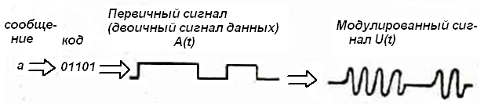
Виды и назначение модуляции
При передаче данных по каналам ТЧ (ШК) перенос спектра сигналов в область полосы частот канала ТЧ осуществляется с помощью модуляции.
Процесс преобразования дискретного сообщения в модулированный сигнал иллюстрируется рисунке.
В современных УПС используются самостоятельно или комбинированно все три основных вида модуляции:
амплитудная модуляция - AM;
частотная модуляция - ЧМ;
фазовая модуляция - ФМ.

Slide 50
Общий принцип модуляции состоит в изменении одного или нескольких параметров несущего колебания (переносчика) u(t) под воздействием первичного сигнала данных A(t) . Чаще всего в качестве переносчика используется гармоническое колебание
, где u0, - амплитуда,
и
- несущая частота,
- начальная фаза (параметры несущего колебания).
Рассмотрим методы модуляции, основанные на изменении одного из параметров несущего колебания.

Slide 51
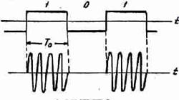
Амплитудная модуляция
При амплитудной модуляции переносчиком информации является амплитуда несущего колебания. Единичные элементы, соответствующие символам 1 и 0, преобразовываются в вид:
что показано на рисунке. При u2(t)=0 сигнал называется с пас­сивной паузой. Возможен вариант сигнала и с активной паузой, когда u2(t) отличается от u1(t) значением амплитуды.

Slide 52
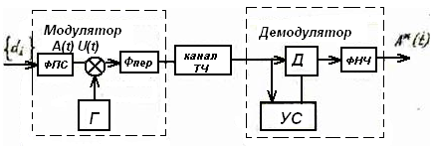
Структурная схема модема с АМ показана на рисунке. Последовательность данных через фильтр первичного сигнала ФПС поступает на модулятор (перемножитель), на второй вход которого подается несущее колебание от генератора Г. Фильтр передачи Фпер. ограничивает полосу частот передаваемого модулированного сигнала.
В демодуляторе выделение первичного сигнала производится детектором Д с помощью устройства синхронизации УС и фильтра нижних частот ФНЧ. Детектирование принимаемого сигнала может быть когерентное (синхронное) и некогерентное. Когерентный детектор более эффективен по помехозащищенности ( он изображен на рисунке).
Отметим, что на рисунке представлена одна из множества возможных схем реализации модема с АУ.

Slide 53

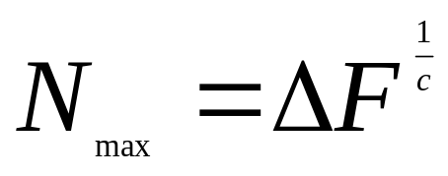
Спектр амплитуд первичного сигнала на входе перемножителя и спектр амплитуд амплитудно-модулированного сигнала представлены на рисунке.
Спектр SAM(f) состоит из частоты несущего колебания f0 двух боковых полос соответствующих. SA(f) Остальные составляющие подавляются фильтром Ф пер. Таким образом, рассматриваемая схема модема обеспечивает передачу с двумя боковыми полосами (ДБП) частот, что позволяет получить предельную скорость передачи.
Соответственно, максимальная удельная скорость передачи
равна 1 бит/с Гц.

Slide 54
Анализ спектра амплитуд показывает, что каждая из боковых полое несет одну и ту же информацию. Поэтому с помощью фильтра передачи Фпер можно полностью подавить вто­рую боковую полосу и получить однополосную модуляцию (ОБП), либо частично подавить вторую боковую полосу и получить AM с частично подавленной боковой полосой (ЧПВП).
Достоинство амплитудной модуляции - простота реализации.
Недостатком является то, что влияние помех и изменение уровней передачи в канале ТЧ приводят к существенным искажениям амплитуды (значащей позиции) сигнала, следовательно, к снижению помехозащищенности. Поэтому в УПС самостоятельно AM не применяется.

Slide 55
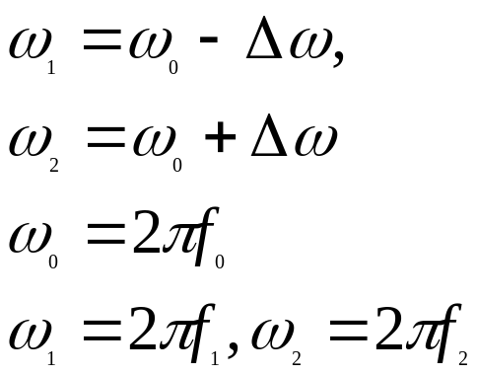
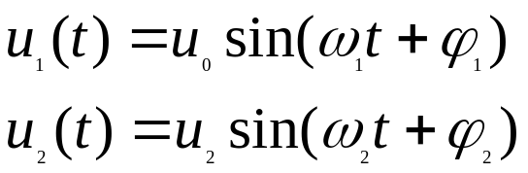
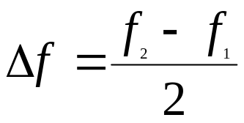
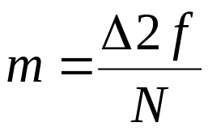
Частотная модуляция
При частотной модуляции (ЧМ) изменяется частота гармонического сигнала соответственно значащей позиции сигнала данных. Единичные элементы, соответствующие символам данных 1 и 0, представляются в виде
Разность
называют девиацией частоты, отношение
индексом модуляции, а f1 и f2 характеристическими частотами. Спектр ЧМ сигнала занимает значительно боль­шую полосу частот, чем при ДМ (естественно при одинаковой скорости передачи).

Slide 56







За счет ограничения спектра возникает переходный процесс как по амплитуде, так и по частоте. Длительность установления частоты от
до
зависит от отношения
где
- необходимая полоса частот, устанавливаемая для передачи двоичного ЧМ сигнала. Компромисс между допустимыми искажениями и необходимой полосой частот достигается при значениях
Таким образом, необходимая полоса частот
для передачи двоичного
ЧМ сигнала с допустимыми искажениями определяется выражением:

Slide 57

Для формирования ЧМ сигнала используются управляемый генератор (УГ), частота которого может изменяться без скачков фазы и со скачками фазы. Реализация ЧМ без разрыва фазы осуществляется непосредственным воздействием первичного сигнала А(t) на частоту генератора несущего колебания. ЧМ с разрывом фазы получается использованием независимых генераторов, настроенных на требуемые частоты, и спектр амплитуд модулированного сигнала занимает более широкую полосу частот, чем при формировании без разрыва фазы.
Демодуляция ЧМ сигналов может осуществляться когерентным и некогерентным методом. Последний широко используется при передаче данных с низкой удельной скоростью. Общим принципом демодуляции является частотное детектирование (ЧД) с помощью дискриминаторов, которые преобразуют изменение частоты в изменение амплитуды.
Так как изменяемым параметром сигнала является частота, то для уменьшения влияния помех применяют ограничители амплитуд Огр, что существенно повышает помехозащищенность ЧМ по сравнению с АМ. На рисунке представлена структурная схема модема с ЧМ.

Slide 58
Сигнал данных управляет частотой генератора УГ несущего колебания. Подавление побочных продуктов модуляции на передаче и помех на приеме производят соответственно фильтры передачи Ф пер и приема Ф пр. Ограничитель Огр снижает амплитудные искажения. Дискриминатор Д преобразует изменения частоты сигнала в изменение амплитуды. Фильтр нижних частот ФНЧ подавляет составляющие преобразованного сигнала частотами и др. Решение о принимаемом сигнале принимается решающим устройством РУ.
Модемы с ЧМ благодаря несложной технической реализации и сравнительно высокой помехозащищенности рекомендованы МККТТ для передачи данных по стандартным каналам ТЧ со скоростью до 1200 бит/с.
Частотной модуляции присущ недостаток - высокая чувствительность к изменению частоты сигнала при передаче по каналу ТЧ

Slide 59

Фазовая модуляция
При фазовой модуляции переносчиком информации является изменение фазы гармонического колебания. Единичные элементы представляются в виде:
, где
- индекс фазовой модуляции;
- начальная фаза.
Соответствие ФМ сигнала символам и сигналам данных показано
на рисунке:
Как видно на рисунке, изменение фазы происходит при каждом изменении полярности сигнала данных.

Slide 60

Отметим, что при ФМ принципиальным является жесткое соответствие начальных фаз приемника и передатчика. Однако при похождении ФМ сигнала по каналу ТЧ за счёт изменения фазы передаваемого сигнала (переключения генераторного оборудования каналообразующей аппаратуры) возникает так называемая "обратная работа", когда вместо передаваемого символа 1 принимается символ 0. Поэтому на практике ФМ не используется, а применяют ее видоизменение. Советский ученый К.Т.Петрович предложил относительную фазовую модуляцию (ОФМ).
При ОФМ представляющим параметром сигнала, несущим информацию, является изменение фазы при передаче каждого единичного интервала только одной полярности, например, как показано на рисунке положительной. Так, при длительной передаче только положительных посылок частота изменения фазы будет соответствовать скорости передачи единичных элементов.

Slide 61

Для осуществления ОФМ необходимо единое соответствие между значениями полярности посылок и значениями разности фаз для передатчика и приемника.
Если символу данных 1 соответствует положительная посылка, а символу 0 - отрицательная, то алгоритм модуляции при ОФМ формулируется так: при передаче i-й посылки, соответствующей 1, фаза несущего колебания скачком изменяется на 180° по отношению к фазе предыдущей (i-1)-й посылки, а при передаче посылки, соответствующей 0, она остается такой же, что у (i-1)-й посылки.
На рисунке приведены схемы передатчика и приемника, поясняющие принцип формирования и обработки ОФМ - сигналов.

